Slide 1
ZWEI-GELENK-ROBOTER
Vorabgabe 09.11.2022
Marc Grosse (210233), Moritz Höhnel (210258) und Mattis Ritter (210265) / T1 / ASE | WS22/23

Slide 2
Aufgabenstellung und Projektziele

Slide 3
Modellannahmen

Slide 4
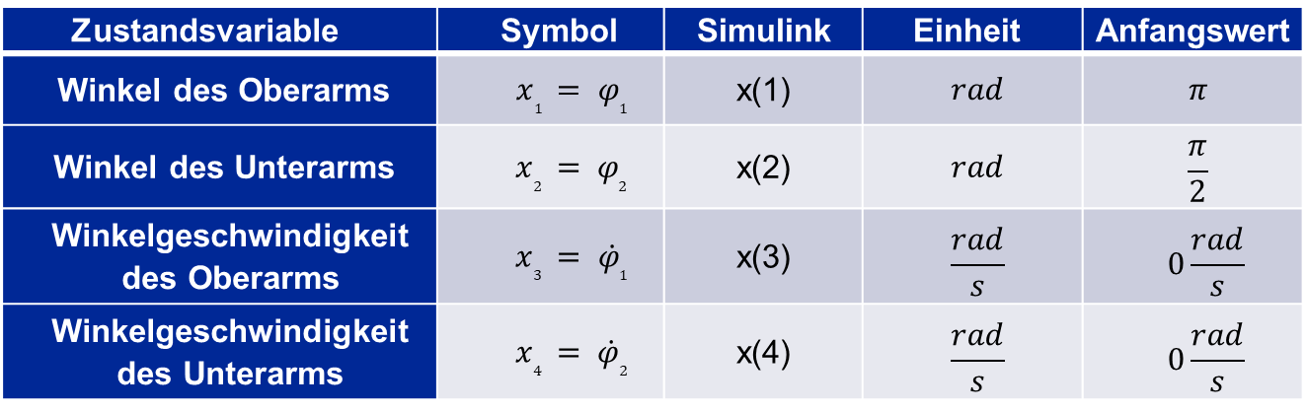
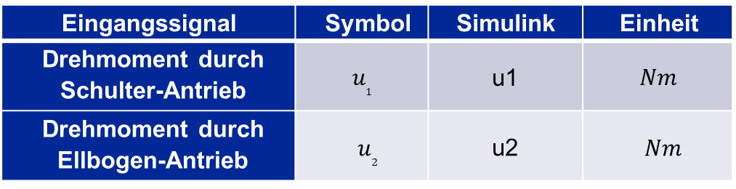
EINGANGS-, Zustands-, Ausgangssignale, Parameter und Anfangsbedingungen
Eingangssignal | Symbol | Simulink | Einheit
Drehmoment durch Schulter-Antrieb | $$u_{1}$$ | u1 | $$Nm$$
Drehmoment durch Ellbogen-Antrieb | $u_{2}$ | u2 | $Nm$
Zustandsvariable | Symbol | Simulink | Einheit | Anfangswert
Winkel des Oberarms | $$x_{1} = φ_{1}$$ | x(1) | $$rad$$ | $$π$$
Winkel des Unterarms | $$x_{2} = φ_{2}$$ | x(2) | $$rad$$ | $$\frac{π}{2}$$
Winkelgeschwindigkeit des Oberarms | $$x_{3} = {\dot{φ}}_{1}$$ | x(3) | $$\frac{rad}{s}$$ | $$0\frac{rad}{s}$$
Winkelgeschwindigkeit des Unterarms | $$x_{4} = {\dot{φ}}_{2}$$ | x(4) | $$\frac{rad}{s}$$ | $$0\frac{rad}{s}$$

Slide 5
Aufgabe zur Vorabgabe

Slide 6
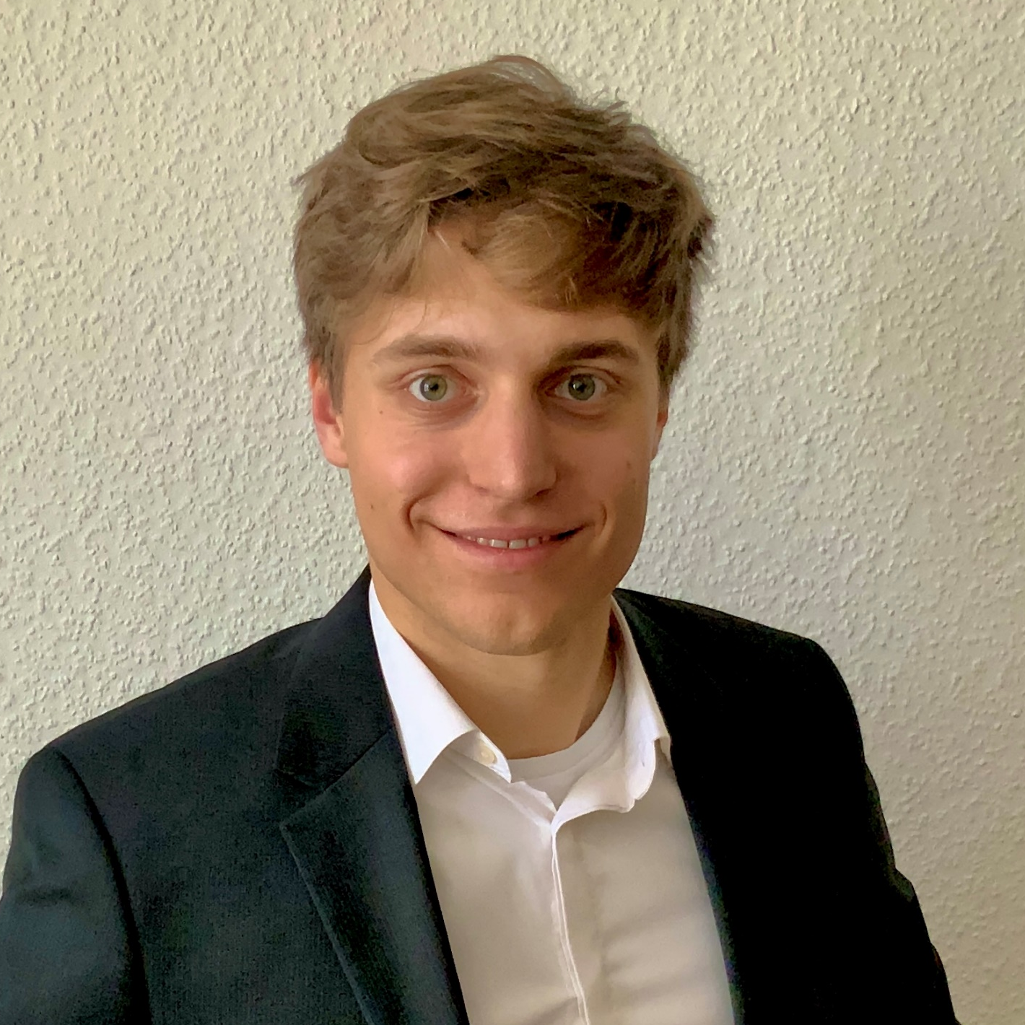


DANKE!
Rückfragen bitte an:
Moritz Höhnel Marc Grosse
Fakultät T1 | ASE Fakultät T1 | ASE
mhoehnel@stud.hs-heilbronn.de mgrosse@stud.hs-heilbronn.de
Mattis Ritter
Fakultät T1 | ASE
mritter@stud.hs-heilbronn.de

